Slide 1
第9章 派生类 Derived class
http://hwdong-net.github.io

Slide 2
继承和派生

Slide 3
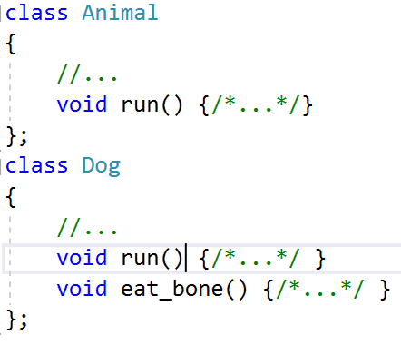
Dog和Animal
Dog（狗）是一种特殊的Animal（动物）

Slide 4
Dog和Animal
一个Dog具有Animal的所有属性，但还有Dog特有的属性，比如狗喜欢刨骨头或啃骨头。
独立类：代码重复

Slide 5
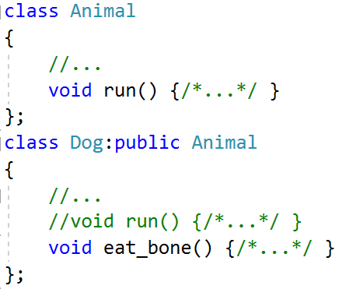
派生类：描述类之间的继承关系
Dog类继承Animal类，Animail类称为基类，Dog类称为派生类
代码复用：派生类不需要重复实现基类的功能
Animal
Dog

Slide 6
派生类：描述类之间的继承关系
Triangle 和Circle都具有公共的shape性质。
在类shape中定义所有形状如Triangle、Circle的共性特征， 类Triangle、Circle从Shape派生出来，定义它们特有的特性。
Base Class（基类）
Super Class(超类/父类)
Shape
Derived Class（派生类）
SubClass(子类)
Triangle
Circle

Slide 7
is-a和belong to

Slide 8
is-a和belong to
继承关系：Dog（狗）也是一种（is a）Animal（动物）表达了概念之间的继承关系，也称为is a 关系。
包含（属于）关系：一个日期（Date）包含了年（year）、月（month）、日（day），
将年（year）、月（month）、日（day）定义为Date类对象的成员变量就表示了这种belong to关系。

Slide 9
派生类的定义

Slide 10
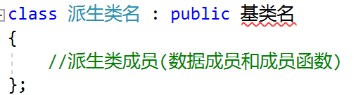
派生类的定义
格式：

Slide 11
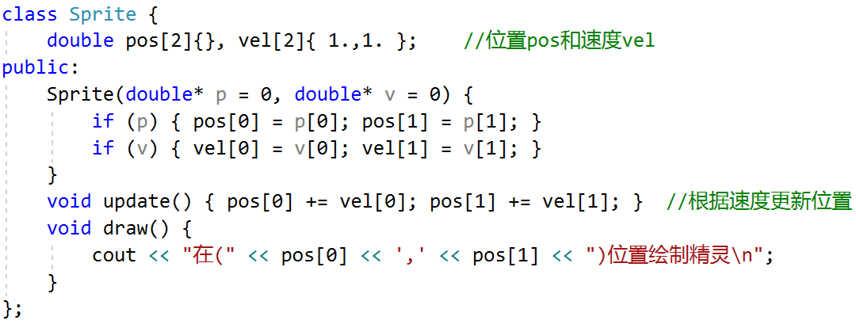
Sprite精灵类
表示游戏中所有的精灵的共性

Slide 12
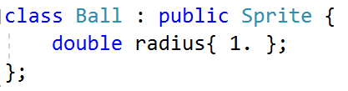
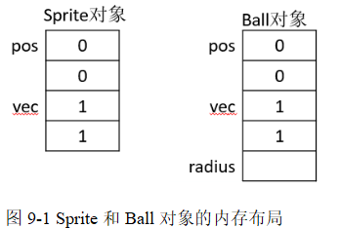
Ball(球)是一个特殊的精灵

Slide 13
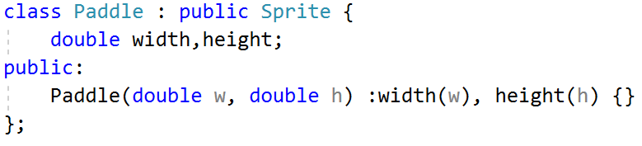
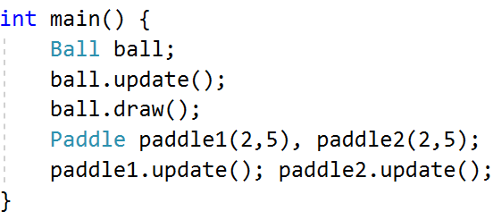
Paddle(球拍)是一个特殊的精灵

Slide 14
隐藏（hide）
派生类成员隐藏基类同名成员

Slide 15
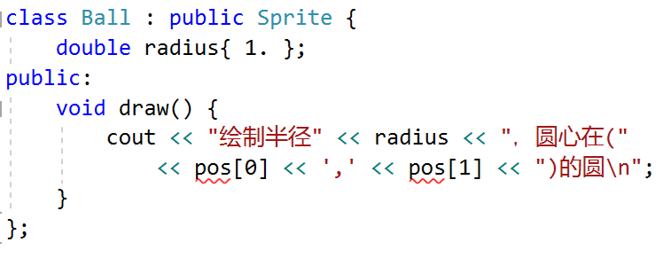
成员的隐藏（hide）
Ball类重新定义了draw()成员函数，该函数就自动地隐藏了基类继承下来的draw()

Slide 16
成员的隐藏（hide）
通过Ball对象执行draw()函数调用的是Ball类自身的这个draw()函数

Slide 17
成员的隐藏（hide）
不会调用Sprite的draw()函数
隐藏的目的：避免不可预见和违反直觉的错误

Slide 18
派生类无法访问基类private成员
修改基类成员的访问控制属性为protected

Slide 19
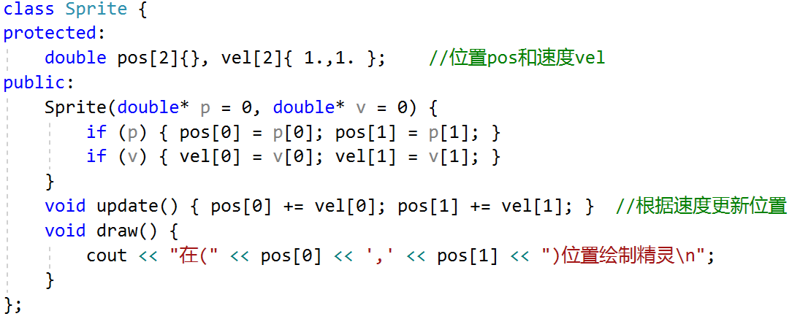
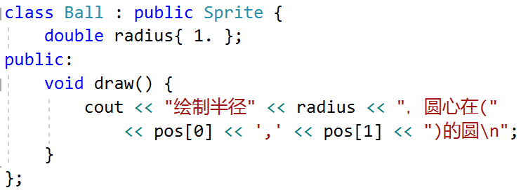
protected
基类的protected成员pos

Slide 20
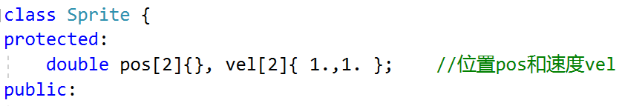
protected
派生类可访问基类的protected成员pos

Slide 21
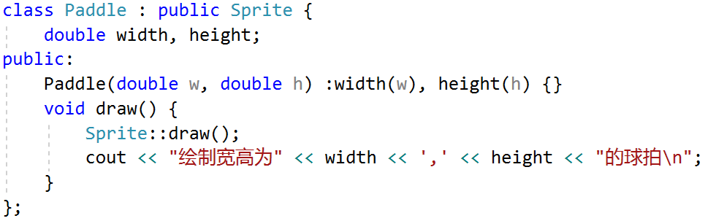
派生类访问被hide的成员
用基类作用域

Slide 22
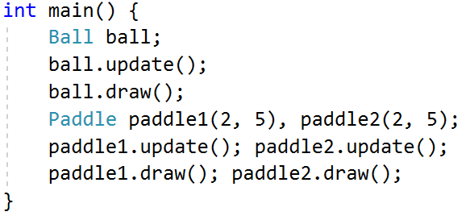
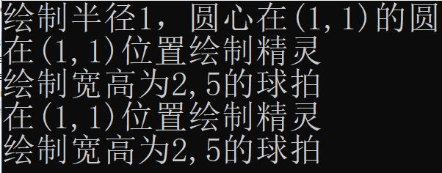

Slide 23
Hide（隐藏）
只要派生类的成员函数名和基类的成员函数名相同，在派生类中这个同名函数就隐藏了基类的同名函数，即使这2个函数的参数列表不同（即函数的签名不同）。
派生类也能定义和基类的同名变量，以便隐藏基类的同名变量

Slide 24
#include <iostream>
using std::cout;
class Base {
protected:
int value{0}; //定义了一个叫做value的int类型变量
public:
Base(int v=0) :value(v) {}
void print() { cout << value << '\n'; }
};
class Derived :public Base {
double value{ 1.5}; //定义了一个叫做value的double类型变量
public:
void print(bool base) {
if(base)
cout << Base::value << '\t' << value << '\n';
else
cout<< value << '\n';
}
};

Slide 25
int main() {
Base b;
Derived d;
b.print();
d.print(true);
//d.print(); //编译错误：没有匹配的Derived::print()
}
输出结果：
0
0 1.5

Slide 26
隐藏（hide） vs 函数重载（overloading）
隐藏是指：派生类同名变量和成员函数会隐藏（hide）基类的同名变量和成员函数，即使函数签名是不一样的。
函数重载是指同一个作用域中的不同签名函数，例如：同一个类中的多个同名但不同签名的构造函数的重载。而派生类和基类有各自的作用域。

Slide 27
继承方式
private、protected、public
私有 保护 公开

Slide 28
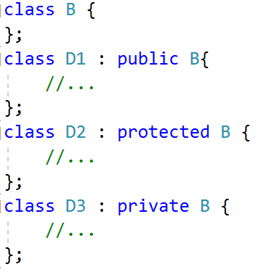
继承方式
一个类通过private、protected、public关键字修饰成员，控制成员对外界的可见性。关键字private、protected、public也可以用于定义派生类从基类的继承方式，即控制基类成员在派生类的可见性。

Slide 29
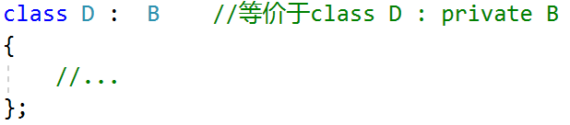
继承方式
用 class定义一个派生类时，如果没有指明派生方式，则默认是 private继承方式。

Slide 30
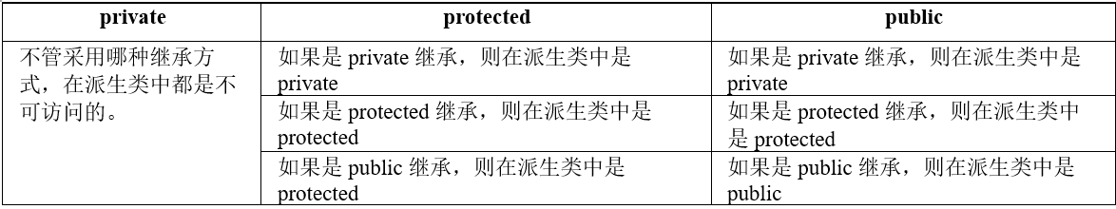
基类成员在派生类中的访问可见性
外部或派生类中都无法访问基类private成员

Slide 31
基类成员在派生类中的访问可见性
派生类中都可以访问基类的非private成员

Slide 32
基类成员在派生类中的访问可见性
在派生类中成为非public的成员无法被外部访问

Slide 33
基类指针和派生类指针

Slide 34
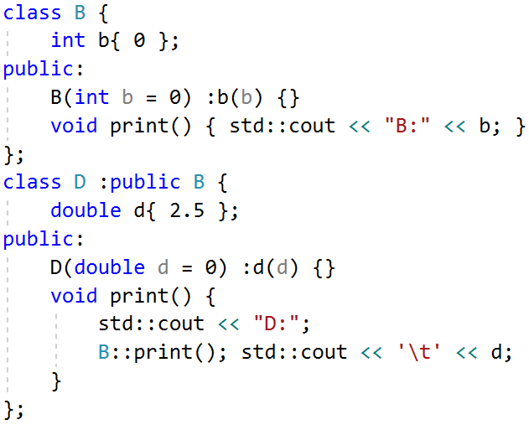
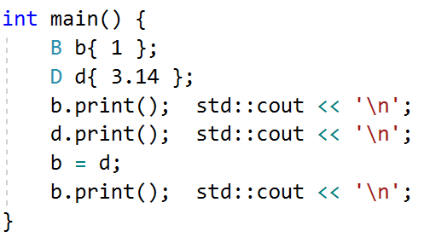
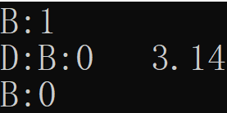
派生类对象也是一种特殊的基类对象
Dog是一个Animal, 可以将一个派生类对象当成一个基类对象使用
切割

Slide 35
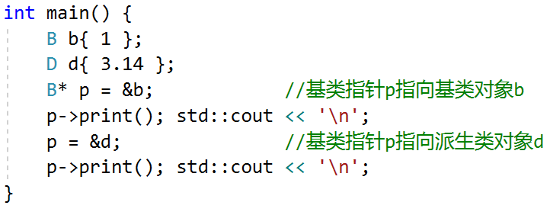

用基类指针指向派生类对象
可避免“切割对象”问题
基类指针调用的是基类的print()函数！ 不合理

Slide 36
派生类指针可隐含转换为基类指针
可避免“切割对象”问题

Slide 37
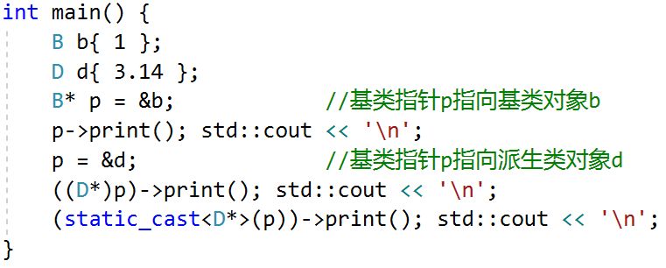
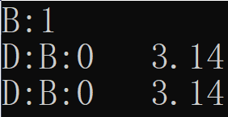
基类指针强制转换为派生类指针
说明p确实指向的是派生类对象

Slide 38
派生类的构造函数和析构函数

Slide 39
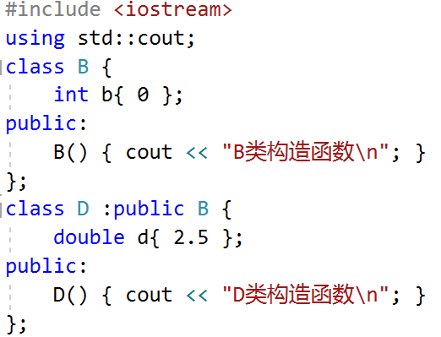


派生类的构造函数
先调用基类构造函数构造派生类对象的基类部分
再调用派生类构造函数，初始化派生类部分

Slide 40
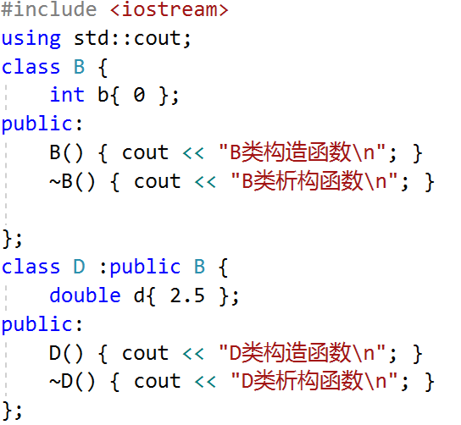

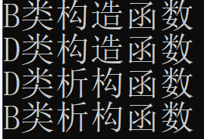
派生类的析构函数
先执行派生类自己的析构函数，再执行基类的析构函数

Slide 41
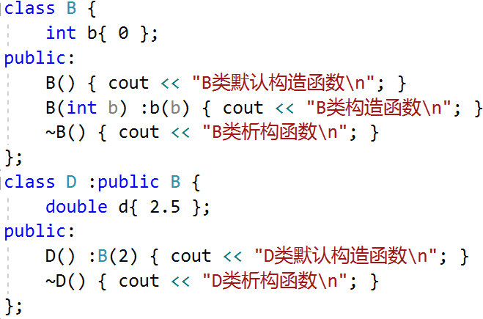
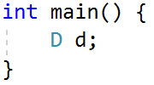
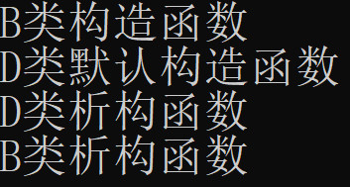
调用基类的非默认构造函数
派生类的构造函数调用的是基类默认的构造函数，也可以在派生类的初始化成员列表里调用基类的其他构造函数。

Slide 42
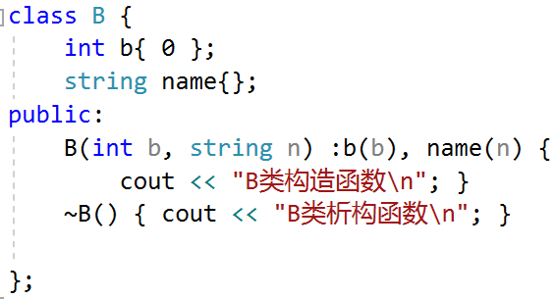
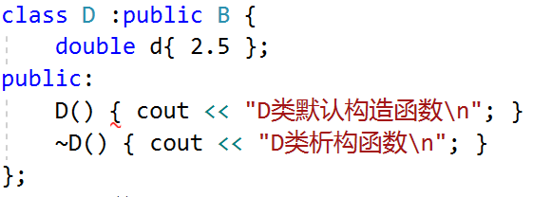
调用基类构造函数必须提供相应的参数
通常，基类构造函数需要的参数应该在派生类的构造函数的形参列表中出现
产生编译错误：error C2512: “B”: 没有合适的默认构造函数可用

Slide 43
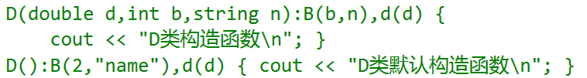
调用基类构造函数必须提供相应的参数
在D的构造函数的初始化成员列表里调用基类B的某个构造函数并提供必须的参数。

Slide 44
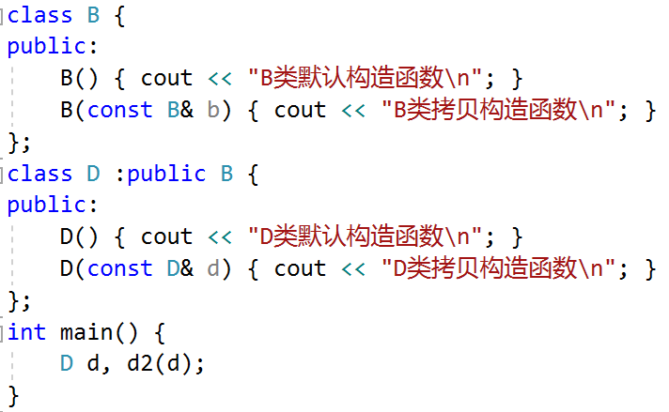
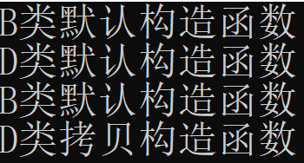
拷贝构造函数
注意：派生类的拷贝构造函数调用基类的默认构造函数而不是拷贝构造函数

Slide 45
基类部分调用的是B的默认构造函数而不是拷贝构造函数，即“基类部分没有能够拷贝构造”。显然这不符合要求，特别是基类B包含资源时，会出现严重问题。

Slide 46
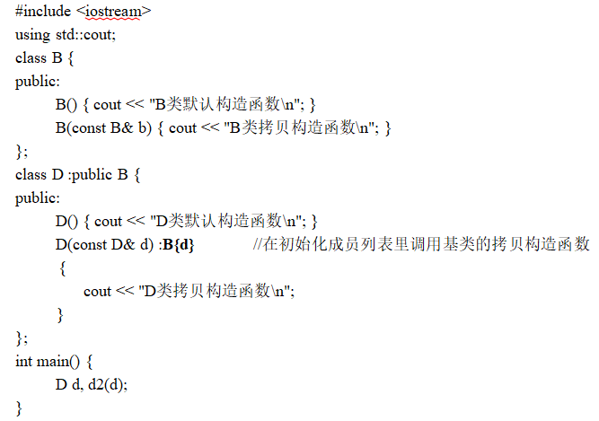
解决方法：在派生类拷贝构造函数的初始化成员列表里调用基类的拷贝构造函数！

Slide 47
#include <iostream>
#include <string>
using std::cout;
using std::string;
class B {
int b{ 0 };
string name{};
public:
B(const B& b):b(b.b),name(b.name) { cout << "B类拷贝构造函数\n"; }
B(int b,string n):b(b),name(n) { cout << "B类构造函数\n"; }
};

Slide 48
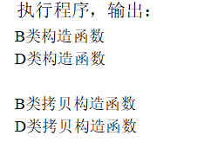
class D :public B {
double d{ 2.5 };
public:
D(const D& d) :d(d.d),B(d) { cout << "D类拷贝构造函数\n"; }
D(double d,int b,string n):B(b,n),d(d) { cout << "D类构造函数\n"; }
};
int main() {
D d(3.0,2,"helo");
std::cout << '\n';
D d2(d);
std::cout << '\n';
}

Slide 49
多继承

Slide 50
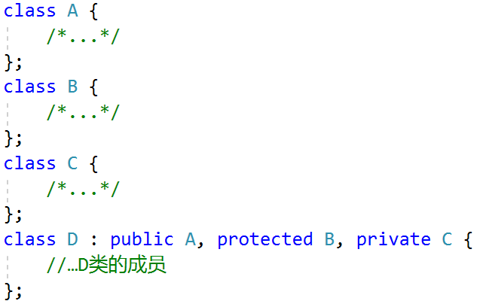
多继承
从多个直接基类定义一个派生类，或者说一个类可以继承多个基类，这种继承方式称为多继承（Multiple Inheritance）。
D分别以public、protected、private等不同继承方式继承了基类A、B、C的属性

Slide 51
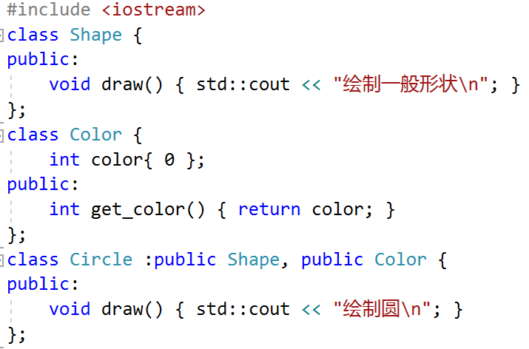
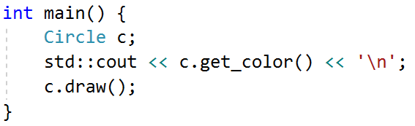

Slide 52
某个直接基类没有默认构造函数，则派生类构造函数的初始化成员列表里调用这个基类的构造函数并提供必须的参数，以便对派生类对象的这个基类部分进行初始化。
class Color {
int color{0};
public:
Color(int c) :color(c) {}
int get_color() { return color; }
};

Slide 53
某个直接基类没有默认构造函数，则派生类构造函数的初始化成员列表里调用这个基类的构造函数并提供必须的参数，以便对派生类对象的这个基类部分进行初始化。
class Circle:public Shape, public Color {
public:
Circle(int color) : Color(color) {}
void draw() { std::cout << "绘制圆\n"; }
};

Slide 54
某个直接基类没有默认构造函数，则派生类构造函数的初始化成员列表里调用这个基类的构造函数并提供必须的参数，以便对派生类对象的这个基类部分进行初始化。
class Circle:public Shape, public Color {
public:
Circle() :Color(3) {}
void draw() { std::cout << "绘制圆\n"; }
};

Slide 55
二义性问题
如果一个派生类的不同基类包含了同名的数据成员或同样签名的函数成员，当通过该派生类对象访问这个成员时，可能会产生二义性问题。

Slide 56
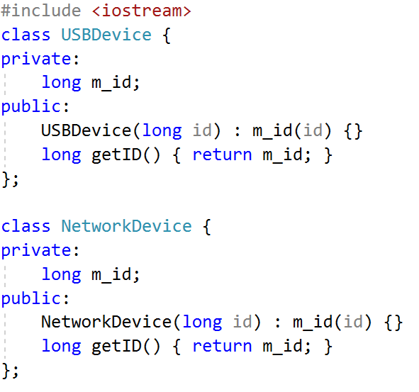

Slide 57
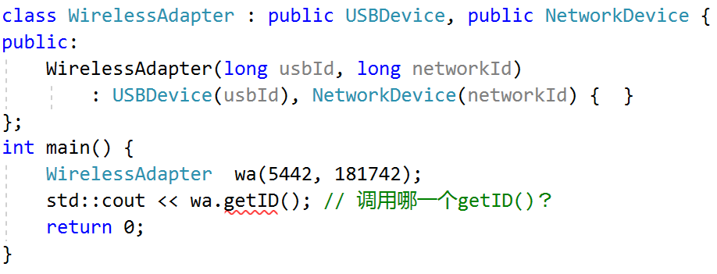

Slide 58
虚基类

Slide 59
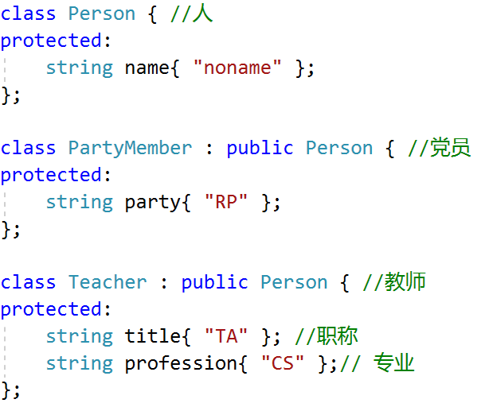

虚基类
多继承时可能一个派生类对象中有多份间接基类对象

Slide 60
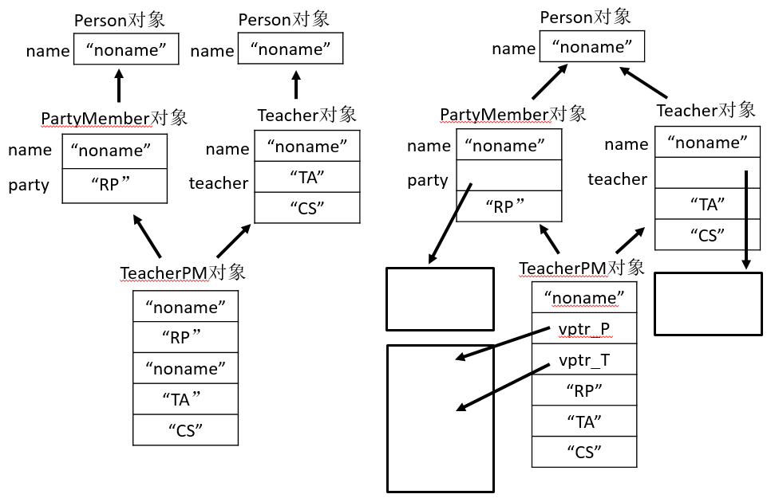
虚基类
多继承时可能一个派生类对象中有多份间接基类对象

Slide 61
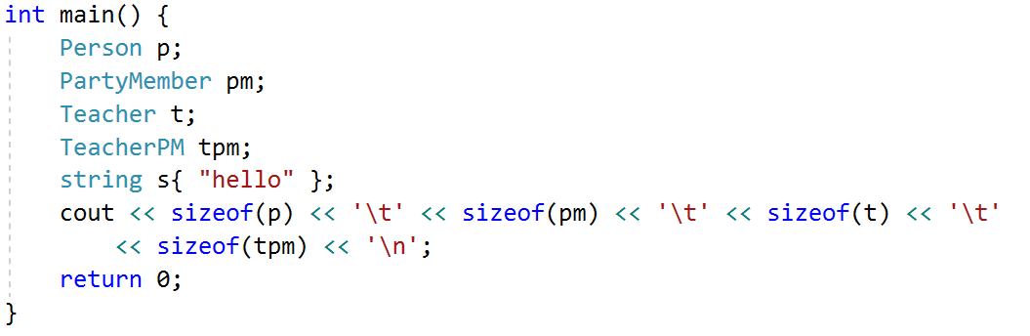
虚基类
多继承时可能一个派生类对象中有多份间接基类对象

Slide 62
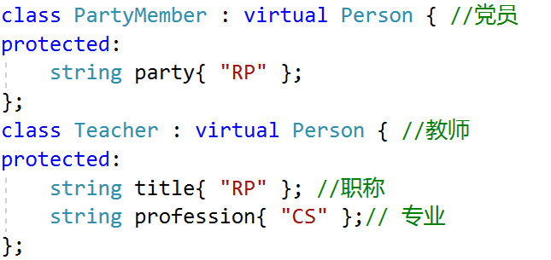
虚基类
为了避免这种间接基类对象在派生类中出现多个副本。
可以在定义派生类时，声明继承的基类为虚基类

Slide 63
虚基类
即PartyMember 和Teacher以虚继承的方式继承了Person的数据，针对这种派生方式的基类Person被称为派生类的虚基类。

Slide 64
虚基类
虚基类Person数据在派生类对象中只有一份而不会出现多份。

Slide 65
虚基类
虚基类Person数据在派生类对象中只有一份而不会出现多份。

Slide 66
多态

Slide 67
派生类对象也是基本对象

Slide 68
派生类对象也是基本对象
class Person { //人
protected:
string name{ "noname" };
public:
Person(string n) :name(n) {}
void print() { cout << name << '\t'; }
};
class Student: public Person { //学生
public:
double score{0};
Student(string n,double s) :Person(n) ,score(s){}
void print() { Person::print(); cout<<score << '\n'; }
};

Slide 69
派生类对象也是基本对象
可以将一个Student对象赋值给一个Person对象，会自动进行类型转换，但反过来不行：
int main() {
Person p{ "Li Ping" };
Student s{ "Zhang wei",60 };
p = s; //派生类对象可赋值给基类对象，但产生了切割
cout << p.score; //错：p是Person对象，没有score属性
s = p; //错：不能将Persion对象赋值给Student对象
}

Slide 70
派生类对象也是基本对象
当派生类对象赋值给基类对象，会产生“切割问题”
int main() {
Person p{ "Li Ping" };
Student s{ "Zhang wei",60 };
p = s; //派生类对象可赋值给基类对象，但产生了切割
cout << p.score; //错：p是Person对象，没有score属性
s = p; //错：不能将Persion对象赋值给Student对象
}

Slide 71
向上类型转换（隐含）向下类型转换（强制）

Slide 72
避免切割：基本指针指向派生类对象
int main() {
Person p{ "Li Ping" },*pp = &p;
Student s{ "Zhang wei",60 };
pp = &s; //派生类对象s的地址(指针)赋值给基类指针变量
Person &r = s; //基类引用变量可以引用派生类对象
pp->print();
r.print();
}

Slide 73
指针的向上类型转换
派生类指针可以隐含转化为基类指针，指针的向上类型转换
int main() {
Person p{ "Li Ping" },*pp = &p;
Student s{ "Zhang wei",60 };
pp = &s; //派生类对象s的地址(指针)赋值给基类指针变量
Person &r = s; //基类引用变量可以引用派生类对象
pp->print();
r.print();
}

Slide 74
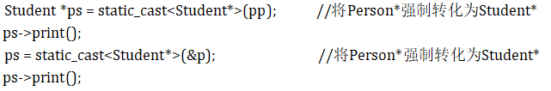

static_cast<>和向下类型转换
将基类指针强制转化为派生类指针，指针的向下类型转换
static_cast<>
派生类指针实际指向的是基类对象

Slide 75
#include <iostream>
struct B {
int m = 0;
void print() const {std::cout << "Hi, this is B!\n";}
};
struct D : B {
void print() const {std::cout << "Hi, this is D!\n";}
};
class X {};

Slide 76
int main() {
int n = static_cast<int>(3.14); //基本类型之间的static_cast
D d;
B& br = d; // 向上类型转换：派生类引用可以自动隐含转换为基类引用
//也可以用static_cast<>： B& br = static_cast<B&>d;
br.print();
D& dr = static_cast<D&>(br); // 向下类型转换(downcast)
dr.print();
D* dp = new D;
B* bp = dp; // 向上类型转换：派生类指针可以自动隐含转换为基类指针
// 也可以用static_cast<>： B*bp = static_cast<B*>d;
D* dp2 = static_cast<D*>(bp); // this works
X* xp = static_cast<X*>(dp); // 编译错误：无法从“D *”转换为“X *”
void *p = dp; //任何指针都可以转化为void*
D* dp3 = static_cast<D*>(p); //将void*强制转化为D*。
return 0;
}

Slide 77
static_cast<>只能用于相关类型的强制类型转换
static_cast<>只能用于相关类型，如具有继承和派生关系的指针（或引用）类型之间的强制类型转换，2个不同类型指针（或引用）如D*和X*之间是不能用static_cast<>强制类型转换的。
X* xp = static_cast<X*>(dp); // 编译错误：无法从“D *”转换为“X *”

Slide 78
虚函数和多态

Slide 79
class Person { //人
protected:
string name{ "noname" };
public:
Person(string n) :name(n) {}
void print() { cout << name << '\t'; }
};
class Teacher :public Person { //教师
public:
string title{"讲师"}; //职称
Teacher(string n, string t) :Person(n), title(t) {}
void print() { Person::print(); cout << score << '\n'; }
};

Slide 80
int main() {
Person p{ "Li Ping" }, *pp = &p; //pp指向了Person对象
Teacher t{ "王强","教授" };
pp->print(); //调用的是Person的print()
cout << '\n’;
pp = &t; //pp指向了Teacher对象
pp->print(); //调用的是Person的print()
cout << '\n';
Person &r = t; //基类引用变量可以引用派生类对象
r.print(); //调用的是Person的print()
}
基类指针调用的总是基类的print()函数！

Slide 81
虚函数
在成员函数前添加virtual关键字，该函数就成了虚函数！
class Person { //人
protected:
string name{ "noname" };
public:
Person(string n) :name(n) {}
virtual void print() { cout << name << '\t'; }
};

Slide 82
int main() {
Person p{ "Li Ping" }, *pp = &p; //pp指向了Person对象
Teacher t{ "王强","教授" };
pp->print(); //调用的是Person的print()
cout << '\n’;
pp = &t; //pp指向了Teacher对象
pp->print(); //调用的是Teacher的print()
cout << '\n';
Person &r = t; //基类引用变量可以引用派生类对象
r.print(); //调用的是Teacher的print()
}
多态
基类指针调用实际指向对象类型的print()函数！

Slide 83
虚函数和多态
在一个类的成员函数声明前添加关键字virtual ，这个成员函数就变成了所谓的虚函数。
所有从这个类直接或间接派生的派生类不管有没有定义这个函数，都具有了这个虚函数（假设访问控制和继承控制保证该函数是可见的话），这些派生类就具有了所谓的多态性。
也就是说当通过基类指针（或引用）调用这个虚函数时，程序会根据指针（或引用）实际指向（或引用）的对象的实际类型去调用这个类型的这个虚函数。

Slide 84
dynamic_cast

Slide 85
dynamic_cast （动态类型转换）
dynamic_cast 是一种类型转换运算符，允许运行时类型检查和多态对象的类型转换。
dynamic_cast<>主要用于具有多态性的层次继承结构的类之间的指针（或引用）的向上、向下和侧向转换。
它是在程序运行期间根据指针（或引用）指向（或引用）的对象的实际类型确定/ 是否能安全地进行指针（或引用）类型的转换。其格式是：
dynamic_cast<Type *>(pointer)
dynamic_cast<Type &>(reference)

Slide 86
dynamic_cast （动态类型转换）
例如，用于将指向基类类型的指针或引用转换为指向派生类类型的指针或引用。其语法格式是：
dynamic_cast<derived_type*>(base_pointer)
dynamic_cast<derived_type &>(base_reference)

Slide 87
dynamic_cast
在程序运行时，将指针p（或引用r）转换为类型Type* （或Type& ）。
如果不能进行类型转换，对于指针，返回空指针，对于引用，则抛出一个异常（错误）。
dynamic_cast<Type *>(p)
dynamic_cast<Type &>(r)

Slide 88
#include <iostream>
using std::cout;
struct Base {
virtual ~Base() {}
};
struct Derived: Base {
virtual void name() {}
};

Slide 89
int main(){
Base* b1 = new Base;
if(Derived* d = dynamic_cast<Derived*>(b1)) {
std::cout << "downcast from b1 to d successful\n";
d->name(); // safe to call
}
Base* b2 = new Derived;
if(Derived* d = dynamic_cast<Derived*>(b2)) {
std::cout << "downcast from b2 to d successful\n";
d->name(); // safe to call
}
delete b1;
delete b2;
}
运行程序的输出是：
downcast from b2 to d successful

Slide 90
int main(){
Base* b1 = new Base;
if(Derived* d = dynamic_cast<Derived*>(b1)) {
std::cout << "downcast from b1 to d successful\n";
d->name(); // safe to call
}
Base* b2 = new Derived;
if(Derived* d = dynamic_cast<Derived*>(b2)) {
std::cout << "downcast from b2 to d successful\n";
d->name(); // safe to call
}
delete b1;
delete b2;
}
用dynamic_cast将一个基类指针（或引用）强制转换为为派生类指针（或引用）时，只有基类指针（或引用）指向（或引用）的实际类型是这个派生类型对象时，转换才能成功。
运行程序的输出是：
downcast from b2 to d successful

Slide 91
struct V {
void f() {}; //必须是多态的才能使用运行时检查的dynamic_cast
};
struct A : virtual V {};
struct B : virtual V {
B(V* v, A* a) {
dynamic_cast<B*>(v); // 错： V 不是一个多态类型
dynamic_cast<B*>(a); // 错： V 不是一个多态类型
}
};
struct D : A, B {
D() : B(static_cast<A*>(this), this) { }
};
V
A
B
D

Slide 92
struct V {
virtual void f() {}; //必须是多态的才能使用运行时检查的dynamic_cast
};
struct A : virtual V {};
struct B : virtual V {
B(V* v, A* a) {
dynamic_cast<B*>(v); // 没问题： v的类型是 V*, 而V是B的基类，v可以转化为B*类型
dynamic_cast<B*>(a); // 不可预知：undefined behavior: a的类型是A*，但A不是B的基类
}
};
struct D : A, B {
D() : B(static_cast<V*>(this), this) { }
};
V
A
B
D

Slide 93
int main(){
D d;
A& ra = d; // 向上类型转换：派生类引用转化为基类引用。可以使用也可以不使用dynamic_cast
D& rd = dynamic_cast<D&>(ra); // 向下类型转换：基类引用转化为派生类引用
B& rb = dynamic_cast<B&>(ra); // 侧向类型转换：从A&转换为B&
A a;
D& rda = dynamic_cast<D&>(a); //运行时错误：因为实际对象a不是D类型
B& rba = dynamic_cast<B&>(a); //运行时错误：因为实际对象a不是B类型
}
V
A
B
D

Slide 94
dynamic_cast vs static_cast
dynamic_cast 用于相关类型之间的隐式转换，例如从 int 到 float 或 float 到 int 的转换。它还可以用于不同指针或引用类型之间的显式转换，前提是这些类型通过继承或组合相关。
static_cast 可用于任何类型之间的转换也不会有语法错误（但不建议在无多态关系的类型之间的转换）

Slide 95
static_cast
float f = 3.14;
int i = static_cast<int>(f); // f 被显式转换为 int类型
class Base {};
class Derived : public Base {};
Base* b = new Derived;
Derived* d = static_cast<Derived*> (b); // b 从Base* 转换为Derived*

Slide 96
dynamic_cast vs static_cast
dynamic_cast 用于运行时类型检查和多态对象的转换。它允许您安全地将对基类的指针或引用转换为对派生类的指针或引用，反之亦然。

Slide 97
dynamic_cast
class Base {
public:
virtual ~Base() {}
};
class Derived : public Base {};
Base* b = new Derived;
Derived* d = dynamic_cast<Derived*> (b); // b 在运行时从Base*转换为Derived类型

Slide 98
dynamic_cast vs static_cast
static_cast 用于静态（编译时）类型转换，而 dynamic_cast 用于动态（运行时）类型转换和多态类中的类型检查。

Slide 99
虚函数的一些语法规则

Slide 100
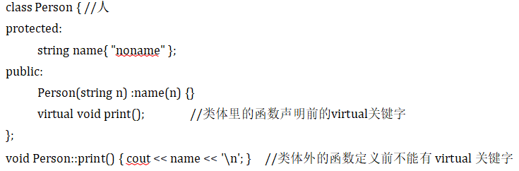
1. 类体外定义虚函数
和inline内联成员函数一样，类体外定义的虚函数不能有关键字virtual，且必须在类体里的函数声明前添加关键字virtual。如：

Slide 101
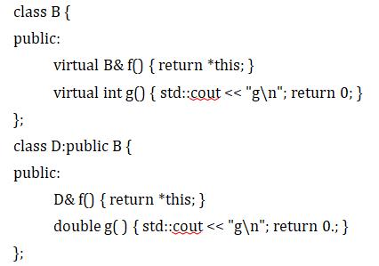
2. 虚函数的签名和返回类型
函数的签名是指函数名、形参列表和函数的修饰符如const。派生类和基类的虚函数的签名必须相同。此外，虚函数还要求虚函数的返回类型要么相同要么是该类的指针或引用类型。

Slide 103
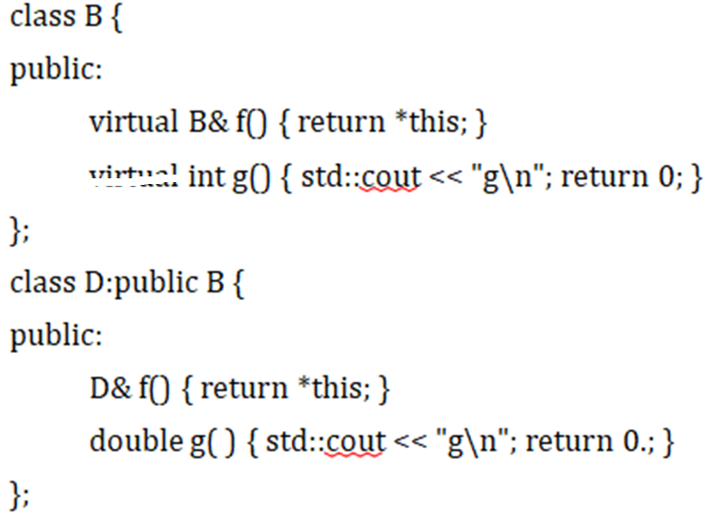
B类的g()不是虚函数，就不会产生编译错误。此时D中的g()隐藏了B的g()

Slide 104

同样，假如D里的g()和B里的g()的函数签名不同，它们就不是同一个虚函数了

Slide 105
D类实际有2个g()函数

Slide 106

D类实际有2个g()函数

Slide 107

写错虚函数名

Slide 108
3. override
写错虚函数名

Slide 109
3. override
在派生类的虚函数签名后添加override关键字，说明这是一个从基类继承下来的虚函数，编译器会检查基类是否有这个虚函数，如果没有就会报告错误。
class Y :public X {
public:
virtual void Print() override{ }
};

Slide 110

4. final
虚函数可以一直被派生类继承下去，但有时希望在派生类的某个层次上终止虚函数的向下传递，即一个派生类不允许它的直接或间接派生类继承或定义这个虚函数。此时可以在当前类的虚函数签名后添加final关键字。表示虚函数的继承到此为止，其派生类不能再定义或继承该虚函数了。

Slide 111

4. final
定义一个类时，可以在类名后用关键字final将一个类定义为final类（最终类），即不能再从这个类定义任何派生类。

Slide 112
基类指针数组

Slide 113

基类指针数组
可以用一个基类指针数组来存储不同派生类对象的指针。

Slide 114
虚析构函数

Slide 115
虚析构函数
析构函数应该定义为虚函数！

Slide 116

虚析构函数
假设给前面的Person、Teacher、Student三个类分别添加了输出如下信息的析构函数：

Slide 117

虚析构函数
上述main()函数的最后添加如下语句释放这些动态分配的派生类对象：
for (auto i = 0; i != n; i++) delete arr[i];
这是因为析构函数没有定义为虚函数

Slide 118
虚析构函数
为了保证正确的释放基类指针指向的派生类对象，应该将基类的析构函数定义为虚函数，自然派生类的析构函数就是虚函数了。
virtual ~Person() { cout<<"Person的析构函数\n"; }

Slide 119

当然每个派生类的析构函数也隐含调用了其基类Person的析构函数。并且先调用派生类的析构函数再调用基类的析构函数，这个次序正好和构造函数调用的次序相反！

Slide 120
面向对象的仿“雷电战机”游戏

Slide 121

面向对象的仿“雷电战机”游戏

Slide 122
面向对象的仿“雷电战机”游戏
https://github.com/hwdong-net/cplusplus17/blob/master/projects/spaceInvander.cpp

Slide 123
关注
Youtube频道：https://www.youtube.com/c/hwdong
博客：https://hwdong-net.github.io
Twitter推特: https://twitter.com/hwdong
B站：hw-dong

